Slide 1
Hvordan snakker vi med børn og unge om de svære emner?
Sebastian Damkjær-Ohlsen
cand.pæd.pæd.psyk, partner i HR7 erhvervspsykologi og videnskabelig
medarbejder på Danmarks Pædagogiske Universitet

Slide 2
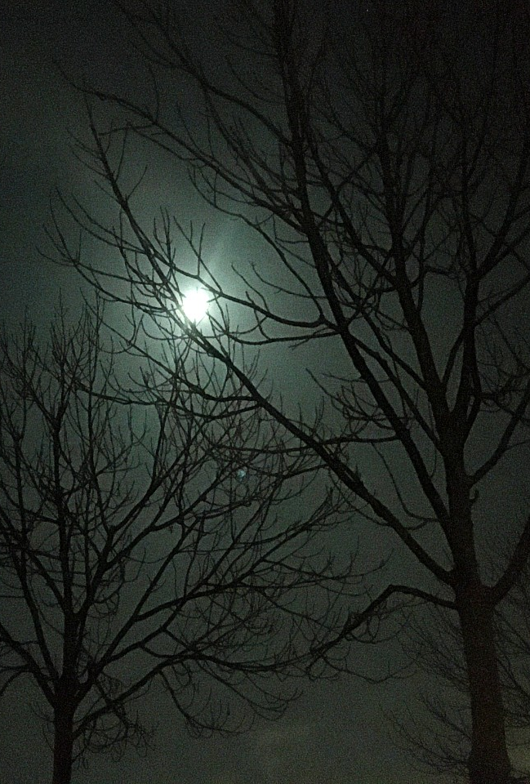
Børn og unge under coronatiden fortæller om
At føle sig ensomme
At være isolerede fra jævnaldrende
Om flere konflikter i hjemmet
Om hvordan det påvirker dem negativt, når forældrene er pressede
Om psykisk mistrivsel
For nogle ”udsatte børn og unge” har coronaperioden øget de allerede eksisterende udfordringer
Kilde: Børns vilkår 15.2.2022

Slide 3
Hver fjerde barn føler sig ensom

Slide 4
Mange børn og unge fortæller ikke om ensomhed

Slide 5
Scoring i lav mentale helbredsskala blandt mænd og kvinder

Slide 6
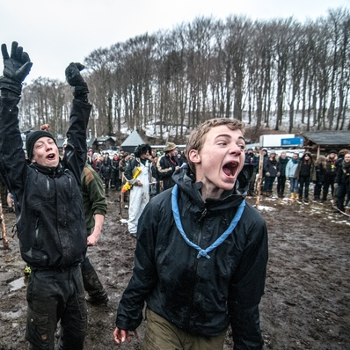
Børn og unge er generelt rart tilpasningsdygtige!
De fleste børn har igennem coronaperioden være gode til at håndtere nye og anderledes vilkår
Det ”unormale” var for de yngste deres ”normale”
Vi nok tidens mest ansvarlige unge!

Slide 7
Hvad oplever du særligt at børn og unge finder udfordrende?

Slide 8
Faktorer for at fremme mental sundhed
Individuelle:
følelsen af socialt tilhørsforhold, god og tilstrækkelig søvn, fysisk aktivitet, en positiv selvopfattelse og en tro på egen formåen.
Sociale:
omsorgsfulde forældre/familierelationer, støttende sociale relationer, deltagelse i positive fællesskaber.
Strukturelle:
et støttende og trygt uddannelses- og arbejdsmiljø, økonomisk sikkerhed, trygge omgivelser, mulighed for beskæftigelse, adgang til sociale støttefunktioner
Kilde: National Sundhedsprofil 2021

Slide 9
Robusthed - Præstation og proces?
Den rette midte
Præstation handler om resultatet
Hvad det ender med
Noget ydre – man kan se
At ikke bukke under, selvom det overskrider ens grænse
Dermed udvikles en ”for robusthed”, hvor selvet kan nedbrydes
Robusthed handler om processen
At mærke efter hvornår ens grænse er nået, så man ikke bukker under
En indre fornemmelse af sig selv, der stemmer overens med en ydre oplevelse.
Derfor indeholder robusthed også sårbarhed - ”at mærke og viser sin usikkerhed”

Slide 10
Hvorfor får børn hjemve?
Hjemve er helt normalt og er en del af mange børns udvikling.
Hjemve handler om tryghed
Vi er alle født med hjemve i den forstand, at vi alle har brug for tryghed. Når trygheden udfordres, får vi en længsel efter at føle os trygge, og det udviser sig i hjemve.
Når vi har genetableret trygheden for barnet, vil længslen efter at komme hjem falde.
Hjemve giver særlig mulighed for at komme igennem de svære følelser med en tryg og forstående voksen ved sin side.

Slide 11
Hjemve dukker op når utrygheden og uforudsigeligheden viser sig
På en lejr vil hjemveen typisk opstå i aftentimerne, og når børnene er på vej i soveposerne.
Når der er stille, ro og tid til dvæle ved tankerne og det savn, som er helt naturligt.
Derhjemme er sovesituationer for de fleste børn tryghedsskabende, men når vi er på lejr, kan det være utryghedsskabende, fordi situationen er anderledes end trygheden derhjemme.
Følelser smitter: dermed går det stærkt

Slide 12
Det sværere og følsomme
Gå udenom
”lad os tale om noget andet”
Gå ind i oplevelsen
”hvad er det der fylder hos dig?”

Slide 13
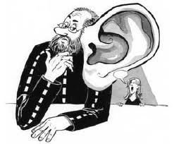
Vi går ind i følelsen når vi..
”Du savner dig mor rigtig meget, det kan jeg godt forstå”, ”Lige nu er du ked ag det og det er okay, sammen skal vi nok klarer det”
Har overskud og forsøger at forstå spejderen
Når vi lægger vores egne holdninger og fordomme tilside
Lytter mere end vi konkludere hvordan spejderen har et
Bekræfter spejderens følelse uden at ville lave om på den
Pas på med at ikke overdyrke følelsen!
Spejderen lærer at ting oplevelse forskelligt og ved at forholde sig til sine følelser kan man bedre lærer at navigere i dem

Slide 14
Det bedste spørgsmål er det oprigtig nysgerrige spørgsmål

Slide 15
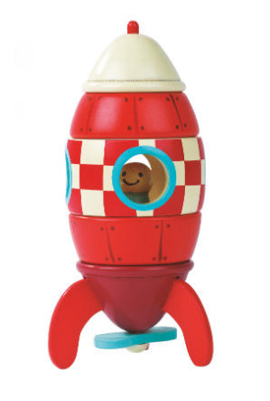
Følelsesraketten
1 Få ro på nervesystemet
Vis spejderen, at du er der til at støtte ham eller hende. Det kan være ved at sætte sig ned ved siden af spejderen og ved behov holde om dem. Nedbring stress ved at få styr på spejderens og dit eget nervesystem.
2 Vær nysgerrighed på barnets oplevelse og følelse
Vis spejderne, at du oprigtigt er nysgerrig for at forstå og lytte til hvad de har at sige.
Hjælp med at sætte ord på, hvad han eller hun har det og vist med dit kropssprog og ord at du forstår. Det handler om at knytte an til, hvad spejderne tænker og føler – også selvom du ikke nødvendigvis er enig.
3 Guide spejderen fremad
Tal med spejderen om hvad der sker til, for at han eller hende kan komme tættere på det de gerne vil. Hvis der ingen løsninger kommer så kan du forsigtigt give et par bud

Slide 16
Guider til hvordan spejderen selv kan løse problemet
”Hvordan kan du håndtere..?
+ Kan få vejlede i hvordan problemet kan håndteres
- Kræver at problemet er forstået for både spejderen og lederen
Spejderen
Den guidende
Den nysgerrige
Den problemløsende
Giver råd og løsninger
”Du skal gøre..”
+ Godt i presset situationer
Kan være et forkert råd, da problemet ikke er undersøgt
Fører ikke til den samme læring, da løsningen ikke kommer fra barnet selv hørt
Spørg nysgerrigt ind for at forstå
”Prøv at fortælle mig om…?”
+ Kan føler at du oprigtig interesserer sig for dem uden at bliver dømt og vurderet, så de selv kan undersøge hvordan problemet opleves
- Kan skabe forvirrig når tiden er knap og der skal handles

Slide 17
Tak for i aften
Sebastian Damkjær-Ohlsen
Spejdermail: sdo@dds.dk
Arbejdsmail: sdo@hr7.dk
Tlf. 60 17 99 55
www.hr7.dk
Ny bog ude →

